Slide 1


SECURE LEHRPLAN UND
TRAININGSPAKET
MODUL 2
Krisen, die durch externe, unvermeidbare Faktoren verursacht werden

Slide 2


Was ist das Besondere an unserem SECure Lehrplan und Trainingspaket?
Die SECure Materialien bilden den ersten ganzheitlichen Berufsbildungsansatz zur Krisenfrüherkennung und -bewältigung auf der Grundlage eines speziell für kleine und mittlere Unternehmen (KMU) entwickelten Rahmens. Dies geschieht durch die Kombination eines lehrplanbasierten Ansatzes, der von der Berufsbildung in andere Lehrkonzepte transferiert werden kann, mit einem modularen Ansatz, der besonders für Berater:innen, KMU und Gründer:innen Vorteile bietet.
Die Module enthalten Links zu Artikeln in englischer Sprache. Sollten Sie diese auf deutsch lesen wollen, empfehlen wir Ihnen dafür den Google Übersetzer zu nutzen. Rufen Sie dafür die Seite vom Google Übersetzer auf und geben Sie die gewünschte URL in das Textfeld ein. Wählen Sie nun im rechten Feld (mit Hilfe des Abwärtspfeils rechts oben) als Zielsprache Deutsch aus. Wenn Sie anschließend mit der linken Maustaste auf die „übersetzte“ URL klicken, öffnet sich ein neuer Tab mit dem übersetzten Artikel.
Diese Ressource ist lizensiert unter CC BY 4.0. Um eine Kopie dieser Lizenz anzuzeigen, besuchen Sie https://creativecommons.org/licenses/by/4.0

Slide 3
MODUL 01
DIE GRUNDLAGEN
Was ist eine Unternehmenskrise und was sind Mechanismen zur Früherkennung?
Überblick über 3 Phasen von Unternehmenskrisen (Vorkrisenphase, Reaktionsphase, Nachkrisenphase)
Basierend auf den Erkenntnissen des SECure Lern-rahmens für ein internationales Frühwarnsystem (IO1) wurde das SECure Trainingspaket, bestehend aus sechs Trainings-modulen, entwickelt:
MODUL 02
EINE KRISE, DIE DURCH ÄUßERE, UNVERMEIDBARE FAKTOREN VERURSACHT WIRD
Welche Krisen können durch externe Faktoren entstehen?
Beispiele für extern ausgelöste Krisen
Ansätze zur Unterstützung in Krisenfällen
MODUL 03
EINE KRISE, DIE AUF INTERNE FAKTOREN ZURÜCKZUFÜHREN IST
Managementfähigkeiten und -kultur
Produktabsatzkrise, Kundenstamm, Abhängigkeiten, Beziehungen
Datensysteme und Instrumente der internen und externen Analyse innerhalb des Unternehmens
Ertrags- und Liquiditätskrise
Operative Krise
Technologiedefizite - Mangel an Fähigkeiten und Ressourcen
Organisatorische/personelle Krise
MODUL 04
FÜHRUNGSKULTUR, STAKEHOLDER-MANAGEMENT UND KOMMUNIKATION
MODUL 05
FINANZ- UND LIQUIDITÄTSKENNZAHLEN & INSOLVENZ ALS SANIERUNGSANSATZ
MODUL 06
FRÜHWARNSYSTEME
Ein lösungsorientiertes Lernmodul, das sich auf die Einführung eines ganzheitlichen Frühwarnsystems konzentriert.

Slide 4
01
Welche Arten von Krisen können durch externe Faktoren entstehen?
Krisen, die durch externe, unvermeidbare Faktoren verursacht werden
MODUL 02
02
Naturkatastrophen
03
Finanzkrise
04
Die Ungewissheiten, die sich aus dem Marktumfeld ergeben
Erfolge werden in der Wirtschaft häufig den proaktiven Entscheidungen auf Managementebene zugeschrieben. Jedoch wird der Erfolg oder Misserfolg genauso oft davon bestimmt, wie Unternehmer:innen und Manager:innen mit Situationen umgehen, die sich ihrer Kontrolle entziehen. Wie Unternehmen mit externen Krisen umgehen, kann sich stark auf ihr Überleben auswirken.
05
Technologische Krise
06
Kraftstoff-Krise
07
Ansätze zur Unterstützung in Krisenfällen

Slide 5
01
Welche Arten von Krisen können durch externe Faktoren ausgelöst werden?

Slide 6
Was sind externe Faktoren?
Externe Faktoren sind Elemente, die außerhalb des internen Umfelds eines Unternehmens existieren und sich auf dessen Tätigkeit auswirken können. Diese externen Kräfte können ein Problem für die aktuellen Prozesse von KMU darstellen, ihnen aber auch neue Chancen bieten. KMU müssen die Faktoren des externen Umfelds im Auge behalten, damit sie Probleme frühzeitig erkennen und entsprechende Anpassungen vornehmen können.
Warum sind externe Umweltfaktoren wichtig?
Sie können direkte und indirekte Auswirkungen auf den Geschäftsbetrieb, das Personal und die Einnahmen haben. Das externe Umfeld eines KMU verändert sich ständig in einer Weise, die sich der Kontrolle des Unternehmens entzieht, jedoch können Eigentümer:innen und Manager:innen diese Veränderungen verfolgen. Die Entscheidung für eine Überwachung der Dynamik der externen Umweltfaktoren ermöglicht es den Unternehmen, sich vor vorhersehbaren Ereignissen zu schützen und die Auswirkungen unerwarteter Veränderungen abzuschwächen.
In diesem Modul werden wir uns auf fünf Arten von Krisen aus externen Quellen konzentrieren.

Slide 7
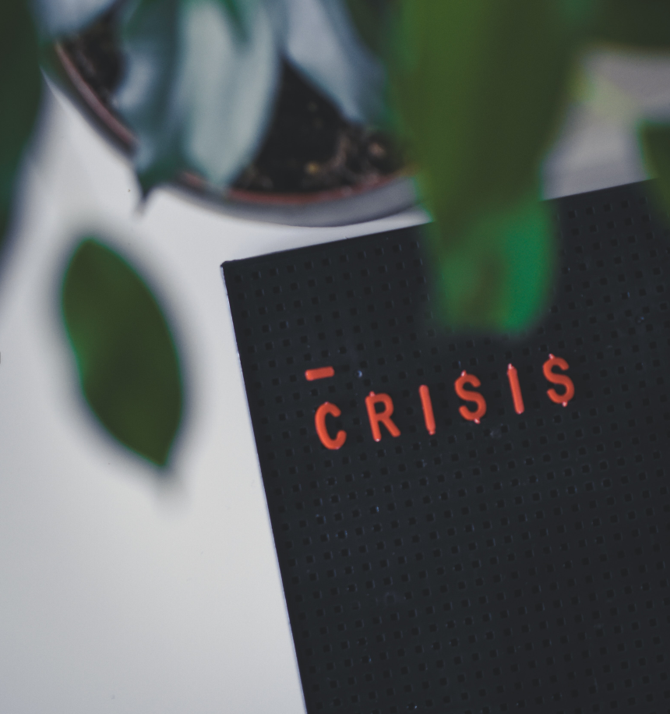
5 Arten von Krisen aus externen Quellen
Naturkatastrophen – treten aufgrund des Klimawandels immer häufiger auf, z. B. extreme Wetterereignisse oder biologische Gefahren, wie z. B. COVID-19
Finanzkrise - Schwächelnde Wirtschaft
Die Unsicherheiten im Marktumfeld, z. B. Schwierigkeiten in den Lieferketten
Technologische Krise - technologiebezogene Probleme, wie z. B. Stromausfälle oder Cyberangriffe
Kraftstoffkrise - der unaufhaltsame Anstieg der Kraftstoffpreise belastet die Wirtschaft massiv

Slide 8
02
Naturkatastrophen

Slide 9

Naturkatastrophen
Naturkatastrophen liegen in der Regel nicht in Menschenhand. Diese werden durch Ereignisse wie Erdbeben, Vulkane, Überschwemmungen, Stürme oder ähnliches ausgelöst. Sie können enorme wirtschaftliche Schäden zur Folge haben, vor allem wenn sie Industriegebiete mit hoher Bevölkerungsdichte (einschließlich des Tourismus) treffen.
BEISPIEL: Im Sommer 2013 kam es in vielen Ländern Mitteleuropas und insbesondere in Deutschland zu schweren Überschwemmungen. Aus hydrologischer Sicht war das Hochwasser im Juni 2013 das schwerste in Deutschland seit den 1950er Jahren. Trotz des seltenen Auftretens sollten Ereignisse wie diese ernst genommen werden.
Wenn ein KMU in einem Gebiet ansässig ist, das extremen Wetterbedingungen ausgesetzt ist, muss ein Notfallplan für den Ernstfall erstellt werden.
Erstellen Sie einen Notfallplan für den Geschäftsbetrieb im Katastrophenfall, bei dem Räumlichkeiten nicht mehr zur Verfügung stehen und schulen Sie Ihre Mitarbeiter:innen darin, was sie unter solchen Umständen zu tun oder zu unterlassen haben!

Slide 10
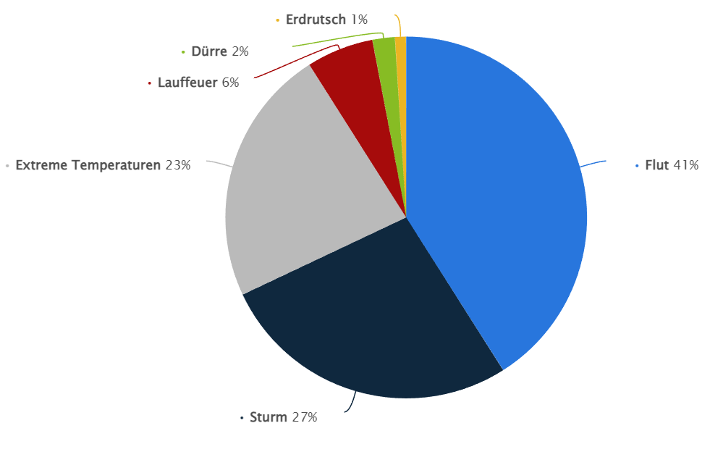
Naturkatastrophen in Europa
Verteilung der wetterbedingten Katastrophenereignisse in Europa zwischen 2001 und 2020, nach Art
Quelle: Most common natural disasters Europe 2020 | Statista

Slide 11
Beispiele für eine Naturgefahr: die COVID-19-Pandemie
Die Coronavirus-Pandemie (COVID-19) wird als die schlimmste Krise der Menschheit seit dem zweiten Weltkrieg bezeichnet. Die sozialen, politischen und finanziellen Folgen dieser Pandemie werden noch über Jahre und Jahrzehnte hinweg zu spüren sein. Nach Angaben der Internationalen Föderation der Rotkreuz- und Rothalbmondgesellschaften werden Pandemien als Naturgefahr eingestuft.
Die Pandemie überraschte die Welt und hatte nicht nur Auswirkungen auf Unternehmen, sondern auf die gesamte Gesellschaft. Viele Unternehmen bauten rasch Homeoffice und/oder Gesundheitsprotokolle in ihr Betriebsmodell ein, um Mitarbeiter:innen und Kund:innen so gut wie möglich zu schützen. Die Regierungen in ganz Europa ergriffen Maßnahmen, die von Finanzhilfen bis hin zu Steuererleichterungen reichten, um kleinen Unternehmen zu helfen, die Pandemie zu überstehen. Doch das hatte seinen Preis: im Frühjahr 2020 verursachte die Pandemie eine große Schließungswelle, darunter viele KMU.

Slide 12
FALLBEISPIEL:
Wie COVID-19 den Einzelhandel veränderte - wahrscheinlich für immer
Bazaarvoice ist ein führender Anbieter von Lösungen für Produktbewertungen und nutzergenerierte Inhalte (UGC).
Als einer der Haupttreiber des Wandels im Einzelhandel während des letzten Jahrzehnts wuchs der E-Commerce schnell. Dann kam COVID-19-Pandemie, welche die Digitalisierung der Unternehmen sowie die Entwicklung hin zum E-Commerce noch schneller vorantrieb und große Veränderungen im Einkaufsverhalten der Verbraucher:innen auslöste - Veränderungen, die noch lange anhalten werden.
Bazaarvoice verzeichnete einen massiven Anstieg der Nachfrage nach den angebotenen Dienstleistungen. Da immer mehr Verbraucher:innen online konsumieren, mussten sich Marken und Einzelhändler:innen dem E-Commerce zuwenden, auch wenn sie dies vorher nicht auf dem Plan hatten.
Nach Angaben von IBM hat die Pandemie den Übergang zum elektronischen Handel um etwa fünf Jahre beschleunigt. Vor zwei Jahren machten Online-Käufe nur knapp 14 % aller Einzelhandelsumsätze aus. Im Jahr 2021 lag dieser Anteil bei knapp 20 %.
LESEN SIE MEHR
Hundreds of businesses move online as Covid-19 shutters 'bricks and mortar' stores
5 ways Covid-19 could change retail forever (rte.ie)

Slide 13


FALLBEISPIEL:
Wie COVID-19 den Einzelhandel veränderte - Zusammenarbeit mit Wettbewerber:innenn
Dead Centre Brewing ist eine handwerkliche Mikrobrauerei und Gaststätte am Ufer des Flusses Shannon in Athlone, Irland. Nach der Auszeichnung als innovativster Pub bei den Irish Pub Awards, freute man sich auf ein erfolgreiches Jahr 2020 - bis er wie Tausende andere Betriebe mit der plötzlichen Schließung in Folge der Pandemie konfrontiert wurde.
"Die Handwerksbrauereien spürten den Druck von COVID-19 sehr stark", sagt Liam Tutty, Gründer von Dead Centre Brewing. "Die Pubs waren geschlossen und da die Leute ermutigt wurden zu Hause zu bleiben, war der Kauf in Schankwirtschaften kaum eine Option".
Das Dead Centre wurde seinem innovativen Ruf gerecht und begann sofort mit der Suche nach einer Möglichkeit, seine Produkte weiterhin zu verkaufen. Liam Tutty tat sich daraufhin mit einer Gruppe von Braukolleg:innen zusammen und gründete einen Online-Shop: beercloud.ie.
So wurde es möglich, dass die Verbraucher:innen auf der Plattform ihr Lieblingsbier bestellen und sich dieses innerhalb von ein oder zwei Tagen nach Hause liefern lassen konnten.

Slide 14

FALLBEISPIEL:
Wie COVID--19 den Einzelhandel veränderte - wahrscheinlich für immer
Der Onlinehandel ist nicht unbedingt das Ende des traditionellen Einzelhandels - es belebt ihn nur auf eine andere Weise. Der Anbieter von Tweed-Bekleidung Magee 1866 ist ein irisches Familienunternehmen in der fünften Generation mit über 150 Jahren Erfahrung im Entwerfen, Weben und Schneidern luxuriöser Stoffe und Kleidung in Donegal. Es gehört zu den Vorreitern im irischen Einzelhandel, da es sich das Potenzial des Online-Shoppings zunutze machte.
Magee 1866 betreibt drei eigenständige Geschäfte in Donegal, Dublin und Kildare. Aber der Online-Verkauf macht inzwischen 20 % des Gesamtumsatzes aus. Das Unternehmen sammelt eine Fülle von Daten seiner Kund:innen - online wie offline - und spricht sie dann mit darauf zugeschnittenen Angeboten an. In Zusammenarbeit mit E-Commerce-Plattformen bietet Magee über ein Hightech-System zur Auftragsabwicklung eine schnelle Lieferung. Außerdem hat das Unternehmen iPads in den Geschäften installiert, damit Kund:innen auf der Website surfen und gleichzeitig mit den Produkten interagieren können. Ihr Motto: "Wir mussten uns die Technologie zu eigen machen".

Slide 15
FALLBEISPIEL:
Wie COVID--19 den Einzelhandel veränderte - wahrscheinlich für immer
In Irland reagierte das Ministerium für Unternehmen, Handel und Beschäftigung (Department of Enterprise Trade and Employment, DETE) auf die Herausforderung durch COVID-19 mit einer Unterstützungsmaßnahme:
dem Online Retail Scheme.
Mit diesem Fonds wird der irische Einzelhandel ermutigt, ein wettbewerbsfähigeres Online-Angebot zu entwickeln, das einen größeren Kundenstamm ermöglicht und die Widerstandsfähigkeit des Unternehmens auf dem nationalen und globalen Markt sowohl online als auch offline erhöht.

Slide 16
Die Auswirkungen von Naturkatastrophen auf Unternehmen
Naturkatastrophen haben erhebliche Auswirkungen auf die Wirtschaft und die Unternehmen.
Diese lassen sich an folgenden Größen ablesen:
06
01
VERLUST VON
KUND:INNEN
UNTERBRECHUNGEN DER LIEFERKETTE
05
02
VERLUST VON PERSONAL
KOMMUNIKATIONS-BARRIEREN
VERLUST VON AUSTATTUNG
04
03
BESCHÄDIGTE GEBÄUDE

Slide 17
Unterbrechungen der Lieferkette
01
Effiziente und zuverlässige Lieferketten sind entscheidend für den Erfolg eines KMU. Leider werden diese Lieferketten durch Naturkatastrophen beeinträchtigt, weil sie z. B. Straßen, Brücken und Transportmittel in Mitleidenschaft ziehen. Somit wird der Transport von Waren und Dienstleistungen in den betroffenen Gebieten unmöglich. So ist beispielsweise die ständige Versorgung mit Milch für den Betrieb einer Käserei unerlässlich. Diese müsste ihren Betrieb einstellen, wenn sie durch Lieferketten-Unterbrechungen keine Milchzulieferungen erhält.
"Es vergeht kaum eine Woche ohne etwas Neues", sagt Tim Huxley, CEO von Mandarin Shipping. Im Jahr 2021 wurden Teile Westeuropas von Regenfällen und Überschwemmungen verwüstet. Einige der schwersten Überschwemmungen ereigneten sich in Deutschland und Belgien. Huxley erklärt: "Das hat die Lieferketten unterbrochen, weil die Eisenbahnverbindungen alle betroffen waren." Die Eisenbahnverbindungen aus der Tschechischen Republik und der Slowakei zu den Häfen Rotterdam und Hamburg waren stark beeinträchtigt.
LESEN SIE MEHR:
The Impact of Natural Disasters on Economy and Supply Chain — and How to Prepare for the Worst (thomasnet.com)

Slide 18
Barrieren in der Kommunikation
02
Kommunikationsbarrieren entstehen, wenn Naturkatastrophen Kraftwerke, Mobilfunkmasten und Glasfaserleitungen zerstören, d. h. wenn die Kommunikationsinfrastruktur ausfällt. Das bedeutet, dass die Kommunikation mit Mitarbeiter:innen, Kund:innen und Lieferant:innen über Anrufe, Textnachrichten oder soziale Medien schwierig oder unmöglich ist.
Obwohl die Wahrscheinlichkeit dafür gering ist, da moderne Telekommunikationsnetze zunehmend widerstandsfähig gegenüber physischen Schäden sind, bleibt das Risiko von Ausfällen aufgrund der wachsenden Abhängigkeit von diesen Instrumenten bestehen.
Pläne zur Aufrechterhaltung des Geschäftsbetriebs sind unerlässlich, um solche Krisen zu bewältigen.

Slide 19
Beschädigte Gebäude
03
Selbst die vorübergehende Schließung von beschädigten Gebäuden infolge einer Katastrophe führt zu Einnahmeverlusten und Reparaturkosten. Gebäude können extremen Ereignissen wie Naturkatastrophen (Wirbelstürme, Tsunamis, Überschwemmungen und Erdbeben) oder Unfällen (Explosionen, Fahrzeugkollisionen...) ausgesetzt sein und Ziel von Terroranschlägen und Sabotage werden.
Clonakilty in Irland war während der Überschwemmungen im Jahr 2012 "wie Venedig", so der örtliche Bürgermeister. Alle Geschäfte und Wohnhäuser in der Hauptdurchgangsstraße der Stadt waren von den Fluten betroffen.

Slide 20
Verlust von Ausstattung
04
Unternehmen sind je nach den von ihnen angebotenen Produkten und dem Umfang ihrer Tätigkeit auf verschiedene Arten von Geräten angewiesen. Das können sowohl Traktoren und Maschinen, als auch Bürogeräte wie Drucker und Fotokopierer sein – sie sind für den Geschäftsbetrieb unerlässlich.
Die Kosten für die Wiederbeschaffung beschädigter Ausrüstungen werden für viele Unternehmen zur Last, vor allem wenn sie keinen Zugang zu staatlichen Darlehen oder Zuschüssen haben.

Slide 21
Verlust von Personal
05
Naturkatastrophen können auf vielfältige Weise zu Personalverlusten führen. Weltweit sterben jedes Jahr etwa 60.000 Menschen an den Folgen von Katastrophen wie Dürren, Überschwemmungen, Erdbeben und Tsunamis, und weitere 150 Millionen Menschen sind von diesen Ereignissen betroffen.
Beispiele für den Verlust von Menschen bei Katastrophen im Jahr 2020:
24. Januar: Erdbeben in der Türkei, 41 Todesopfer
30. Oktober, Erdbeben in der Türkei und Griechenland, 117 Todesopfer
Es wird erwartet, dass der Klimawandel die durch Naturkatastrophen verursachten Schäden aufgrund der steigenden Temperaturen und der unvermeidlichen Zunahme der Luftfeuchtigkeit noch verschlimmert. Diese Klimabedingungen begünstigen auch das Auftreten von Unwetterereignissen wie Überschwemmungen, Sturmfluten und Waldbränden. Der Klimawandel wird wahrscheinlich zu einer erheblichen Zunahme der Schäden führen, was sich auf die Kosten der Wiederherstellung für die Gesellschaft und die Verfügbarkeit der Mitarbeiter:innen auswirken wird.

Slide 22
Verlust von Kund:innen
06
Naturkatastrophen führen auch zum Verlust von Kund:innen, weil Menschen das betroffene Gebiet verlassen. Diejenigen, die bleiben, geben ihr Geld oft für den Wiederaufbau ihrer Häuser und Geschäfte aus. Das bedeutet, dass bestimmte Einrichtungen, wie z. B. Vergnügungsstätten, einen Rückgang der Besuchszahlen zu verzeichnen haben. Auch die Beschädigung von Waren ist für viele Unternehmen Thema bei Naturkatastrophen.
Das passiert zum Beispiel, wenn Brände auf vorhandene Bestände übergreifen oder Überschwemmungen diese beschädigen. Die Folgen dessen lassen sich eindämmen, wenn man über einen Plan zur Aufrechterhaltung des Geschäftsbetriebs verfügt. Einige der Maßnahmen in diesem Plan sollten die Verlagerung der Bestände vor der Katastrophe und die Art der Kommunikation während der Katastrophe sein.

Slide 23
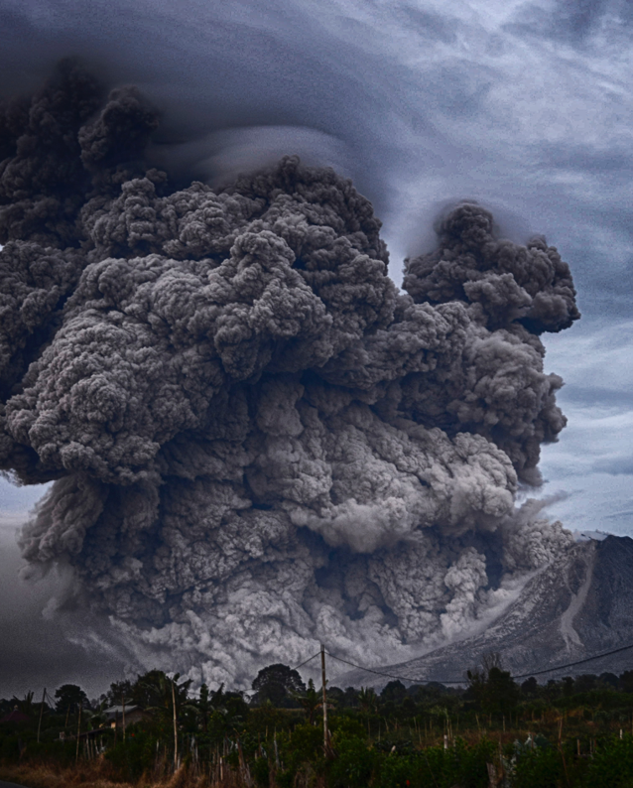
Schutz vor Naturkatastrophen
4 Wege,
ein Unternehmen darauf vorzubereiten

Slide 24
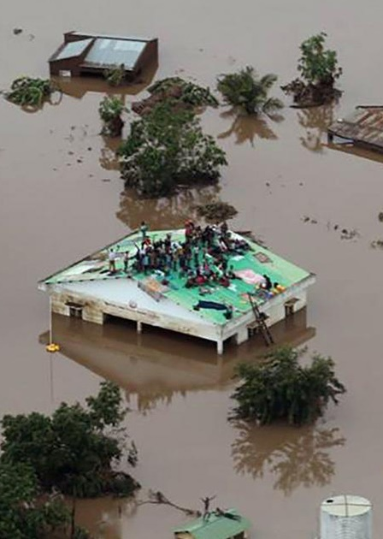
Schutz vor Naturkatastrophen
Egal, ob es sich bei der Katastrophe um einen Hurrikane, einen Tornado, ein Erdbeben oder eine Schlammlawine handelt, sie kann die sorgfältig ausgearbeiteten Pläne und Prognosen eines Unternehmens über den Haufen werfen. Lieferketten können unterbrochen werden, Mitarbeiter:innen können möglicherweise ihren Arbeitsplatz nicht erreichen und wichtige Einrichtungen oder Ausrüstungen können beschädigt sein. In jedem Fall müssen die Unternehmen darauf reagieren und einen Ausweg aus der Situation finden. Aus diesem Grund sollte die Planung für Naturkatastrophen für Unternehmen ebenso hohe Priorität haben wie ein proaktiver Wachstumsplan für die Zukunft.
Auf welche Naturkatastrophen man sich vorbereiten sollte, hängt von Faktoren wie dem geografischen Gebiet ab, in dem man ansässig ist und von der Art des Unternehmens. Als absolutes Minimum sollte man jedoch einen allgemeinen Aktionsplan haben, um seine Geschäftsinteressen im Falle eines großflächigen Notfalls zu wahren.
Dieses Foto von Unbekannter Autor ist lizenziert unter CC BY

Slide 25
Ein guter Notfallplan sollte die folgenden Fragen beantworten:
Wie sieht die Führung bei einer Naturkatastrophe aus? Wer wird die Verantwortung tragen? Wie werden die Verantwortlichkeiten an die Mitarbeiter:innen innerhalb und außerhalb des Standorts delegiert?
Wie wird das Unternehmen arbeiten, wenn sein physischer Raum beeinträchtigt wurde? Wird es Möglichkeiten der Fernarbeit geben?
Sind Notfallausrüstungen vorhanden? Sind diese vollständig bestückt und einsatzbereit? Wissen die Mitarbeiter:innen, wo diese zu finden sind?
Welche Methoden werden für die Kommunikation mit den Mitarbeiter:innen verwendet? Es sollte eine breite Palette von Möglichkeiten aufgezeigt werden, die von E-Mails über Telefonanrufe bis hin zu Textnachrichten reichen. Die Kontakt-informationen der Mitarbeiter:innen sollten regelmäßig aktualisiert werden.
Erstellen
Sie einen Notfall-Betriebsplan

Slide 26
Wenn die Naturkatastrophe während der Arbeitszeit eintritt: Wissen die Mitarbeiter:innen, wie sie das Gebäude sicher verlassen können?
Werden Sicherheits- und Evakuierungsübungen durchgeführt? Ähnlich wie bei den aktualisierten Kontaktinformationen ist es ratsam, diese Verfahren mit dem Team saisonal zu überprüfen!
Wie wird die Kommunikation mit Klient:innen und Kund:innen aussehen?
Welche Art von Nachrichten wird verwendet, um alle über das Unternehmen auf dem Laufenden zu halten?
Die Erstellung eines Notfallplans bedeutet auch, dass man sich das Feedback der Teammitglieder einholt. Der Plan muss mit den Mitarbeiter:innen besprochen werden und es muss sichergestellt werden, dass alle mit den beschriebenen Verfahren vertraut sind. Sie sollten jeden Teil des Plans verstehen und bereit sein, ihn im Bedarfsfall umzusetzen.
Erstellen
Sie einen Notfall-Betriebsplan

Slide 27
Unabhängig vom Standort des Unternehmens und der Jahreszeit ist es unerlässlich, Geschäftsdaten sicher an einem externen Ort zu speichern und bei Bedarf Kopien zu erstellen.
Backups elektronischer Dateien sollten durch Scannen, Hochladen und Synchronisieren mit einem Cloud-basierten Speichersystem erstellt werden. Die Erstellung von Sicherungskopien ermöglicht den ortsunabhängigen Zugriff auf die Informationen und trägt zu einem reibungslosen Geschäftsablauf bei.
Setzen Sie sich mit einer Versicherungsberatung in Verbindung und prüfen Sie den bestehenden Versicherungsschutz des Unternehmens. Ein Blick auf die Deckungssummen der aktuellen Police ist eine gute Möglichkeit, um sich zu vergewissern, dass die vollständige Wiederbeschaffung von Eigentum gedeckt wäre. Je nach Region, in der das Unternehmen tätig ist, kann sich dabei herausstellen, dass Sie in einen zusätzlichen Versicherungsschutz investieren müssen, der über den allgemeinen Schutz des Unternehmens hinausgeht.
2. Sichern Sie wichtige Daten
3. Nutzen Sie eine Versicherungs-beratung

Slide 28
Ein Notfallplan sollte nicht nur aufzeigen, was zu tun ist, bevor eine Naturkatastrophe das KMU trifft. Er sollte auch darlegen, wie die Kommunikation während und nach der Katastrophe aufrechterhalten werden soll.
Zu den Bereichen, auf die sich ein Krisenkommunikationsplan konzentrieren sollte, gehören:
Kommunikation mit Kund:innen: Dies kann zusätzliche Mitteilungen in den sozialen Medien, E-Mails oder Pressemitteilungen umfassen, um alle über die Auswirkungen der Naturkatastrophe auf das Unternehmen zu informieren. Falls die Öffnungszeiten verkürzt wurden oder eine Schließung auf unbestimmte Zeit geplant ist, sollten die Kund:innen darüber informiert werden, wie sich diese Entscheidungen auf den Betrieb des Unternehmens auswirken.
Kommunikation mit dem Team: Es ist von entscheidender Bedeutung, während und nach der Katastrophe mit dem Team in Kontakt zu bleiben und sich bei jedem einzelnen Mitglied zu vergewissern, dass es ihm gut geht, insbesondere wenn es selbst direkt von der Katastrophe betroffen war. Vielleicht müssen Sie einen Katastrophenfonds einrichten, wenn das Unternehmen keine Einnahmen erzielen kann, auch nicht vorübergehend. Ein solcher Fonds ermöglicht es, die Mitarbeiter:innen zu bezahlen und sie weiterhin beschäftigen zu können.
4. Aufrechter-haltung der Kommunikation mit Mitarbeiter:innen, Klient:innen und Kund:innen

Slide 29
03
Externe Finanzkrisen
(Interne Krisen werden in Modul 3 behandelt)

Slide 30
Domino-Effekt
Die globalen Finanzmärkte sind in letzter Zeit immer häufiger von Turbulenzen heimgesucht worden. Diese werden mit so genannten Domino-Effekten in Verbindung gebracht - Kettenreaktionen, die durch etwas Unerwartetes ausgelöst werden. Diese werden durch die Verzahnung von Märkten, Volkswirtschaften, Gesellschaften und Politik überhaupt erst möglich.
KMU sind häufig die ersten und am schwersten betroffenen Opfer einer lang anhaltenden Wirtschaftskrise, da sie nur über begrenzte finanzielle Mittel verfügen und von den Krediten der Banken abhängig sind, für die sie hohe Zinssätze zahlen.
ES GIBT DREI ARTEN . VON DOMINO-EFFEKTEN:
Sozialpolitisch
Wirtschaftlich
Finanziell
01
02
03

Slide 31

Beispiele für den Dominoeffekt in der Wirtschaft
Abwertung von 1997
Der Fall einer Währung in Südostasien führte dazu, dass internationale Investor:innen das Vertrauen verloren und ähnliche Währungen in anderen asiatischen Volkswirtschaften verkauften.
Die Finanzkrise von 2007-2008
Sie löste die große Rezession aus und war die schwerste Finanzkrise seit der großen Depression 1929. Ausgelöst durch das Platzen der “Immobilienblase” in den USA, führte die Krise zum Zusammenbruch von Lehman Brothers, einer der größten Investmentbanken der Welt. Sie brachte viele wichtige Finanzinstitute und Unternehmen an den Rand des Zusammenbruchs und erforderte staatliche Rettungsmaßnahmen in noch nie dagewesenem Ausmaß. Es dauerte fast ein Jahrzehnt, bis sich der Markt wieder normalisierte, wobei Millionen von Arbeitsplätzen und Milliarden von Euro an Einkommen verloren gingen.
Schuldenkrise von 2012-2013
Steigende Anleiherenditen in Griechenland führten zu steigenden Anleiherenditen in anderen Ländern der Eurozone.
LESEN SIE:
The Domino Effect –
Economics Help

Slide 32

Einige Ursachen der Finanzkrise
Hyperinflation - Eine Hyperinflation entsteht, wenn die Regierung versäumt, Maßnahmen zu ergreifen, die dem Inflationsdruck in der Wirtschaft entgegenwirken. Wenn übermäßig viel Geld gedruckt wird, führt dies zu einem allmählichen Anstieg der Preise für Waren und Dienstleistungen. Die Regierungen greifen dann auf die Schaffung von Geldüberschüssen und Krediten zurück, um einen wirtschaftlichen Abschwung zu bewältigen. Zu einer Hyperinflation kommt es, wenn die Regierung die Kontrolle über den Preisanstieg verliert und die Zinssätze anhebt, um die sich beschleunigende Inflation in den Griff zu bekommen.
2. Stagflation - Als Stagflation bezeichnet man eine Situation, in der die Wirtschaft nur langsam wächst und gleichzeitig hohe Inflationsraten zu verzeichnen sind. Eine solche Situation stellt die politischen Entscheidungsträger:innen vor ein Dilemma, da Maßnahmen zur Verringerung des Inflationsanstiegs ergriffen werden, welche die Arbeitslosigkeit auf ein ungewöhnlich hohes Niveau ansteigen lassen können. Die Stagflation und ihre Auswirkungen auf die Wirtschaft können mehrere Jahre oder Jahrzehnte andauern.

Slide 33

Einige der Ursachen der Finanzkrise
3. Börsencrash - Zu einem Börsencrash kommt es, wenn das Vertrauen der Anleger:innen in den Markt verloren geht und die Aktienkurse der an der Börse gehandelten Aktien dramatisch fallen. Ein Börsencrash führt zu einer Baisse (d. h. die Kurse fallen um 20 % oder mehr von ihren Höchstständen) und zieht Kapital aus den Unternehmen ab.
Zu einem Crash kommt es, wenn die Aktienkurse über einen längeren Zeitraum hinweg steigen, das Kurs-Gewinn-Verhältnis über dem langfristigen Durchschnitt liegt und die Marktteilnehmer:innen exzessiv von Nachschusspflichten Gebrauch machen.

Slide 34
Szenarien, die einen wirtschaftlichen Zusammenbruch definieren
Steigende Zinssätze
In Zeiten des wirtschaftlichen Zusammenbruchs erreichen die Zinssätze ungewöhnlich hohe Niveaus. Dies schränkt die Menge an Geld ein, die Investor:innen für Investitionen zur Verfügung stehen. Hohe Zinssätze behindern das Wirtschaftswachstum, da es für Investor:innen, Unternehmen und den Staat aufgrund der hohen Kapitalkosten kostspielig ist, bestehende Schuldverpflichtungen zu bedienen und neue Kredite aufzunehmen. Wenn ein KMU erklärt, dass es nicht in der Lage ist, seine Schulden zu finanzieren und Vermögenswerte veräußert, um Gläubiger:innen zu bezahlen, verlieren die Anleger:innen das Vertrauen in das Unternehmen und zögern, ihr Geld in Zeiten finanzieller Schwierigkeiten zu investieren.
Krise der lokalen Währung
Eine Krise der Landeswährung entsteht, wenn diese aufgrund eines Vertrauensverlusts der Investor:innen an Wert verliert. Dies ist der Fall, wenn ausländische Investor:innen, die der Regierung Kredite gewährt haben, das Vertrauen in die Fähigkeit der Regierung verlieren. Sie bezweifeln, dass die Regierung ihren Verpflichtungen nachkommt oder die vereinbarten Renditen erzielen wird und ziehen ihre Investitionen zurück. Dadurch wird die Währung des kreditnehmenden Landes auf dem internationalen Markt verstärkt verkauft, was zu einer Abwertung der Währung führt. Im Gegenzug erhöht die Währungsabwertung die internationalen Schulden des Landes, was wiederum zu einem Verlust der Kaufkraft im Inland führt.

Slide 35

Szenarien, die einen wirtschaftlichen Zusammenbruch definieren
Globale Währungskrise
Eine globale Währungskrise ist der Wertverlust einer wichtigen Währung, die bei grenzüberschreitenden Handelsgeschäften zwischen Privatpersonen, Unternehmen und Regierungen verwendet wird. So wird beispielsweise der US-Dollar im Rahmen der Bretton-Woods-Institutionen als Weltreserve-währung verwendet, was bedeutet, dass eine Abwertung des US-Dollars eine globale Wirtschaftskrise auslösen kann.

Slide 36
Wie kann ein KMU mit externen Finanzkrisen fertig werden?
Wenn eine externe Krise die Märkte bedroht, sind die KMU besonders betroffen. KMU sind mit der “liability of smallness” (“Problem der Kleinheit”) konfrontiert (Freeman, Carroll, & Hannan, 1983). Je kleiner ein Unternehmen ist, desto weniger Ressourcen stehen ihm in der Regel zur Verfügung, was es anfälliger für externe Ereignisse macht, wie z. B. eine Krise in der Weltwirtschaft. Der Nachteil der Kleinheit geht häufig mit der “liability of newness” (“Nachteil der Neuheit”) einher (Freeman et al., 1983).
Für neue Organisationen besteht ein größeres Risiko des Scheiterns als für länger bestehende Organisationen, da sie nicht über etablierte Geschäftsmodelle verfügen, auf die Zusammenarbeit mit neuen Geschäftskund:innen angewiesen sind und eine geringe Legitimität aufweisen. Vor allem Startup-Unternehmen sind von der “liability of newness” betroffen und somit eine besondere Art der KMU.
Trotz dieser Verbindlichkeiten haben KMU auch bestimmte Eigenschaften, die ihnen in Krisenzeiten helfen können. Aufgrund ihrer geringeren Größe sind sie in der Regel flexibler, wenn sich in ihrem Umfeld Chancen oder Bedrohungen ergeben. Außerdem sind die Entscheidungsträger:innen umso näher an ihren Kund:innen und anderen Stakeholder:innen, je kleiner die Organisation ist (Eggers, Hansen, & Davis, 2012). Dadurch erhalten sie wertvolle Marktinformationen, die bei der Reaktion auf Krisen hilfreich sein können.
Quelle: Masters of disasters? Challenges and opportunities for SMEs in times of crisis. - Abstract - Europe PMC

Slide 37
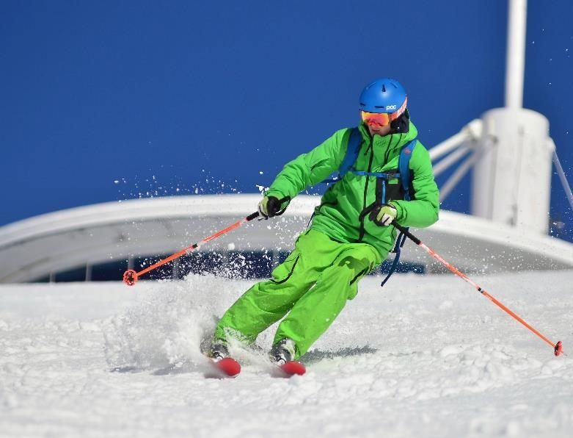
Wie kann ein KMU mit externen Finanzkrisen fertig werden?
"Im Moment geht es darum, auf eine Abfolge von Ereignissen zu reagieren, die noch nie so schnell war. Es ist ein bisschen wie beim Slalom-Skifahren, wo jemand ständig die Tore verschiebt [die wir durchfahren müssen].”
Stefan Ingves, Gouverneur der schwedischen Zentralbank, in einem Interview, veröffentlicht in Dagens Nyheter, April 2020.

Slide 38
Wie kann ein KMU mit externen Finanzkrisen fertig werden?
Eine Studie mit 456 KMU in der Region Norrbotten, Schweden, gibt Aufschluss über die Sofortmaßnahmen, welche die KMU als Reaktion auf externe Schocks ergreifen:
LESEN SIE:
Staying alive during an unfolding crisis: How SMEs ward off impending disaster - PMC (nih.gov)
1. Aufschieben von Investitionen (51%)
2. Entlassungen / staatlich finanzierte Arbeitsbeihilfen (27%)
3. Verringerung der Arbeitskosten (16%)
4. Verringerung der Ausgaben (12%)
5. Aushandeln von Verträgen & Bedingungen (8%)
6. Reduzieren der Bestände (5%)
7. Konzentration auf Einnahmen ausgerichtete Aktivitäten (3%)
8. Konzentration auf innovationsorientierte Aktivitäten (2%)
9. Reduzierung von Forschung & Entwicklung (1%)
10. Aufnahme von Darlehen (0,5%)
11. Ausstieg (0,5%)

Slide 39
04
Unsicherheiten, die sich aus dem Marktumfeld ergeben

Slide 40
Marktumfeld
Das Marktumfeld ist die Kombination aus externen und internen Faktoren, die sich auf die Kundenbeziehung und die Erfüllung von Kundenwünschen auswirken.
Einige dieser Faktoren liegen zwar in der Kontrolle des Unternehmens, die meisten jedoch nicht. Das Unternehmen muss sich demnach anpassen, um zu vermeiden, dass es durch Veränderungen dieser Faktoren beeinträchtigt wird. Diese externen und internen Faktoren bilden zusammen das Umfeld, in dem das Unternehmen tätig ist.

Slide 41
MARKTUMFELD
MAKRO-MARKTUMFELD
Das breitere wirtschaftliche Umfeld in allen Märkten und Branchen.
MIKRO-MARKTUMFELD
Externe Kräfte und Faktoren, die in direktem Zusammenhang mit dem Unternehmen stehen. Dazu gehören Lieferant:innen, Marktvermittler:innen, Kund:innen, Partner:innen, Wettbewerber:innen und die Öffentlichkeit.

Slide 42
Makroumfeld
Bruttoinlandsprodukt
Das Bruttoinlandsprodukt (BIP) ist ein Maß für den gesamten Geldwert der in einem bestimmten Quartal oder Jahr verkauften Waren oder erbrachten Dienstleistungen. Das BIP wird in der Regel auf nationaler Basis gemessen und gibt einen Einblick in die Stärke der lokalen Wirtschaft in Bezug auf den ausgetauschten Wert.
Ein hohes Bruttoinlandsprodukt signalisiert eine gesunde Wirtschaft (und ein starkes Unternehmensumfeld), während ein niedriges Bruttoinlandsprodukt eine schwache Wirtschaft (und ein schlechtes Unternehmensumfeld) signalisiert. Die Entwicklung des BIP kann einen Anstieg oder einen Rückgang der Leistung Ihres KMU erklären.
Die Makrokomponente des externen Umfelds ist das breitere Unternehmensumfeld über alle Märkte und Branchen hinweg. Sie berücksichtigt die Größe und Beschaffenheit ganzer nationaler (oder sogar internationaler) Volkswirtschaften und Gesellschaften. Dies kann zwar auch politische, technologische und andere Faktoren umfassen, die wichtigsten sind jedoch alle wirtschaftlicher Natur.
Obwohl viele von uns mit diesen Begriffen einigermaßen vertraut sind, ist es wichtig, die Terminologie zu verstehen
- WISSEN IST MACHT!
Quelle: Pestleanalysis.com

Slide 43
Das makroökonomische Marktumfeld umfasst:
Demografie
Das Wort Demografie bezieht sich auf die statistische Aufschlüsselung einer Bevölkerung. Die Bevölkerungszahl allein - d. h. die Zahl der in einem bestimmten Gebiet lebenden Menschen - sagt nicht viel aus. Das umfassendere Konzept der Demografie, das z. B. auch die Aufschlüsselung der Bevölkerung nach Alter oder Geschlecht berücksichtigt, kann jedoch viel über das Makroumfeld preisgeben. Lassen Sie uns ein Beispiel betrachten: Wenn sich Ihr Produkt an Personen über 60 Jahre richtet, wird es Sie freuen zu hören, dass die Bevölkerung weltweit immer älter wird, was bedeutet, dass die Menschen länger leben. So werden sie auch Ihr Produkt länger in Anspruch nehmen können!
Beschäftigungsquote
Dies ist der Anteil der lokalen oder globalen Bevölkerung, der erwerbstätig bzw. nicht erwerbstätig ist. Die Beschäftigungsquote ist ein weiterer Faktor, der einen guten Einblick in den Zustand einer Wirtschaft gibt. Auch hier gilt in den meisten Fällen: je höher die Beschäftigungsquote, desto besser.
Steuern
Steuern werden in der Regel auf nationaler Basis festgelegt. Steuern sind der Anteil an Ihren Geschäftseinnahmen, den die Regierung einbehält. Die Höhe der Steuern kann Ihnen helfen, die Geldpolitik Ihres Landes zu verstehen und wie sie sich auf die Wirtschaft als Ganzes auswirkt.

Slide 44
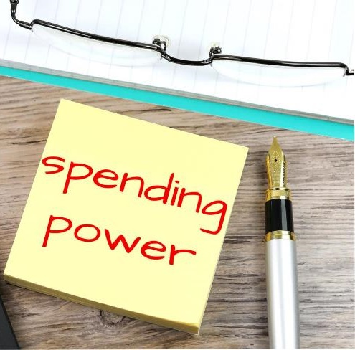
Das makroökonomische Marktumfeld umfasst:
Konsumausgaben
Der Wert der Konsumausgaben bildet die Menge der Waren und Dienstleistungen ab, welche die Endverbraucher:innen jedes Jahr kaufen. Die Verbraucherausgaben sind zwar auch ein wirtschaftlicher Faktor, aber in Bezug auf das Makroumfeld sind sie teilweise soziokultureller Natur. Das liegt daran, dass einige Kulturen einfach mehr oder weniger geneigt sind, Konsumgüter zu kaufen. Diese Eigenschaft kann sich im zeitlichen Verlauf von Kultur zu Kultur verändern.
Politik
Auch die Politik kann ein wichtiger Faktor im makroökonomischen Umfeld sein, insbesondere in Bezug auf die internationale Handelspolitik. Wenn zum Beispiel der von Ihnen gewählte geografische Markt keine Handelsabkommen mit Ihrem Heimatland hat, könnten auf Ihre Produkte Einfuhrsteuern erhoben werden. Dies hätte Einfluss auf die Rentabilität Ihres Geschäftsmodells. In einigen Fällen kann das politische Umfeld es Ihnen sogar unmöglich machen, in einem bestimmten Land Geschäfte zu machen.
Dieses Foto von Unbekannter Autor ist lizenziert unter CC BY-SA

Slide 45
Das makroökonomische Marktumfeld umfasst:
Technologie
Es versteht sich von selbst, dass die Technologie ein entscheidender Faktor im heutigen makroökonomischen Umfeld ist. Insbesondere die technologische Infrastruktur einer Nation kann ein wichtiges Element des Makroumfelds sein. Dies kann sich auf die technologischen Präferenzen des Landes, die Verbreitung bestimmter Technologien oder andere derartige Faktoren beziehen.
Ökologie
Wir treten in ein Zeitalter ein, in dem die Umwelt wertvoller denn je ist, da die natürlichen Ressourcen immer knapper werden und die Umweltverschmutzung zunimmt. Weitere Beispiele für ökologische Faktoren sind das Wetter, die Ebenheit des Geländes, die Bodenfruchtbarkeit und die globale Erwärmung.
Recht/ Regulierung
Die Rechtslage ist weltweit sehr uneinheitlich. Das gilt auch für den aufstrebenden Markt der Kryptowährungen. Kryptowährungen sind eine neue Klasse von Finanzanlagen, für die es in den meisten Ländern noch keine spezifischen Regeln und Vorschriften gibt. Einige wenige Länder, wie Malta oder die Schweiz, haben jedoch schnell begonnen, diesen Bereich zu regulieren.

Slide 46
Mikroumfeld
Zu den Partner:innen gehören alle Einzelunternehmen wie Banken und Versicherungen, Transportunternehmen, Vermittlungen, Marketingagenturen, etc., die mit dem KMU Geschäfte machen.
Die Kund:innen sind die Zielgruppe des KMU.
Wettbewerber:innen sind die Akteure auf demselben Markt, die auf ähnliche Kund:innen wie das KMU abzielen.
Die Öffentlichkeit setzt sich aus allen anderen Gruppen zusammen, die ein tatsächliches oder potenzielles Interesse haben oder die Fähigkeit des Unternehmens, seine Kund:innen zu bedienen, beeinflussen.
Die Mikrokomponente des externen Umfelds wird auch als Aufgabenumfeld bezeichnet. Dieses umfasst externe Kräfte und Faktoren, die in direktem Zusammenhang mit dem Unternehmen stehen. Dazu gehören Lieferant:innen, Marktvermittler:innen, Kund:innen, Partner:innen, Wettbewerber:innen und die Öffentlichkeit.
Zu den zuliefernden Unternehmen gehören alle Parteien, die die vom KMU benötigten Ressourcen bereitstellen.
Marktvermittler:innen sind am Vertrieb des Produkts oder der Dienstleistung der Organisation beteiligt.

Slide 47

FALLSTUDIE: NAKED WINES, GROSSBRITANNIEN
Naked Wines ist ein Online-Weinhändler, der im Dezember 2008 von Rowan Gormley gegründet wurde. Im Jahr 2015 wurde das Unternehmen von Majestic Wine, einem britischen Einzelhandelsunternehmen, aufgekauft. Die Kund:innen von Naked Wines (Angels genannt) finanzieren unabhängige Winzer aus der ganzen Welt und erhalten im Gegenzug Weine zu selbsterklärten "Großhandelspreisen". (Die Financial Times stellte jedoch fest, dass die meisten von Naked Wines verkauften Weine nicht auf dem Einzelhandelsmarkt erhältlich sind, was "direkte Preisvergleiche praktisch unmöglich macht", und dass die Preise der meisten Weine "nahe am üblichen Einzelhandelspreis" liegen.) Derzeit werden Weine in das Vereinigte Königreich, die Vereinigten Staaten und Australien geliefert.

Slide 48
FALLSTUDIE: NAKED WINES, GROSSBRITANNIEN
REAKTION AUF HERAUSFORDERUNGEN
Das Naked-Geschäft hat auf die schwierigen Bedingungen der Corona-Pandemie reagiert und sich im Geschäftsjahr 2020 gut entwickelt. Die ehrgeizigere Anwerbung neuer Kund:innen und das starke Angebot führten zu einem Wachstum des Gruppenumsatzes um 13,7 % und des Beitrags der Stammkund:innen um 14,7 %.
Die Krise hat die Widerstandsfähigkeit und Skalierbarkeit der Kerninfrastruktur des Unternehmens unter Beweis gestellt. Die Teams haben schnell reagiert, um ein hochwertiges Kundenerlebnis aufrechtzuerhalten und gleichzeitig die Betriebsabläufe und die Lieferkette anzupassen, um das Wohlergehen der Mitarbeiter:innen zu gewährleisten.

Slide 49
FALLSTUDIE: NAKED WINES, GROSSBRITANNIEN
INTERVENTION - GEWÄHRLEISTUNG EINER STABILEN LIEFERKETTE
In jedem der Märkte, in denen Naked Wines tätig ist (Vereinigtes Königreich, USA und Australien), haben die Büroangestellten begonnen aus der Ferne zu arbeiten, um sicherzustellen, dass ihre Partner:innen in der Lieferkette geeignete Maßnahmen zum Schutz ihrer Mitarbeiter:innen ergreifen. Die Lieferketten arbeiteten effizient und innerhalb der zusätzlichen Gesundheits- und Sicherheitsauflagen. Da die Winzer als Landwirte gelten, konnten die Traubenernte und die Weinherstellung, auf die sie angewiesen sind, weitgehend unbeeinflusst fortgesetzt werden.
OUTCOME
Da der Großteil der Mitarbeiter:innen zu Hause arbeitete, konnten sowohl die Fixkosten als auch die variablen Kosten gesenkt werden.
Die Fixkosten sanken auf 5,6 % des Umsatzes in NW USA (GJ20 8,2 %)
Die variablen Kosten pro Auftrag sanken im Vergleich zum GJ20 um 18 %

Slide 50
FALLSTUDIE: NAKED WINES, GROSSBRITANNIEN
INTERVENTION
Naked Wines ist der Meinung, dass man für das Schlimmste vorsorgen muss, während man das Beste anstrebt. Ihrer Meinung nach zwingen die gegenwärtigen Bedingungen (insbesondere die mittelfristige Unsicherheit der Verbraucher:innen) sie, vorsichtig mit dem Kapital umzugehen, das sie für unvorhergesehene Umstände oder opportunistische Investitionen zurückhalten.
Sie haben ihre Pläne für ein beschleunigtes Wachstum und ihre Investitionen in Lagerbestände einem Stresstest unterzogen, bei dem ein Worst-Case-Szenario für einen Rückgang der Kundenausgaben in der Zukunft angenommen wurde. Das Unternehmen ist überzeugt, dass sie über ausreichende Ressourcen verfügen, falls der Verkauf der Lagerstände entgegen der Planung verlaufen sollte.
In Anbetracht der inhärenten Ungewissheit in Bezug auf die positiven und negativen Aussichten sind sie der Ansicht, dass das Unternehmen derzeit nicht über überschüssiges Kapital verfügt, das es an die Aktionär:innen zurückgeben könnte, weder durch einen Rückkauf noch durch eine Dividende und dass die Priorität weiterhin auf Wachstum und die Aufrechterhaltung einer robusten Bilanz liegt.

Slide 51
Inflation und Unterbrechung der Lieferketten
Im Jahr 2022 stellen Inflation und andere Störungen weiterhin eine Herausforderung für die Lieferketten dar. Analysen zeigen, dass es jetzt eine noch stärkere Korrelation zwischen Unterbrechungen der Lieferkette und Inflation gibt, als vor der Pandemie. Es ist wichtig, den Zyklus von Inflation und Unterbrechungen zu verstehen. Durch eine widerstandsfähige Lieferkette, die auf flexiblen, cloudbasierten Technologien aufbaut, können diese Auswirkungen abgemildert werden.
Die Lieferkettenunterbrechungen treiben die Inflation an und die Inflation treibt den Wandel in den Lieferketten an
Europa hat jahrzehntelang eine niedrige Inflation erlebt. Das heutige neue inflationäre Umfeld hat Auswirkungen auf die wirtschaftliche, soziale und politische Landschaft.

Slide 52
Wie korreliert die Lieferkette mit der Inflation?
Der Zusammenhang zwischen Lieferketten und Inflation besteht auf 3 Ebenen:
Anstieg der Kosten
Verknappung von Materialien und Dienstleistungen
Grüne Inflation

Slide 53
Anstieg der Kosten
Höhere Energiepreise verlagern die Wertschöpfung in der Wirtschaft von Energieverbraucher:innen zu Energieerzeuger:innen.
Yara aus Norwegen, Branchenführer im Düngemittelsektor, drosselte aufgrund der Erdgaspreise den Betrieb in zwei seiner Anlagen. Viele Lebensmittel- und Getränkehersteller sehen sich mit einem enormen Anstieg ihrer Umsatzkosten konfrontiert.
Dies ist auf zweistellige Preissteigerungen bei den Agrarrohstoffen zurückzuführen. Der FAO-Lebensmittelpreisindex erreichte im März mit 159,3 Punkten ein Allzeithoch. Der Index zeigt die monatlichen Veränderungen der internationalen Preise für einen Korb häufig gehandelter Nahrungsmittel an. Im April ging er leicht zurück, blieb aber 29,8 % höher als im April 2021.

Slide 54
Grüne Inflation
Da sich die Welt auf den Weg macht, alles zu elektrifizieren - vom Heizen bis zum Autofahren - werden die Rohstoffe, die für den grünen Wandel benötigt werden, immer gefragter und damit teurer.
Dies wird am Beispiel Lithium deutlich, ein wichtiger Bestandteil von Elektroauto-Batterien: Der Preis ist seit Januar 2020 um mehr als 1000 % gestiegen. Das Gleiche gilt für Kupfer, das in jedem Elektrokabel benötigt wird.
Solange keine neuen Versorgungsquellen erschlossen werden können, wird die grüne Inflation kurz- und mittelfristig ein strukturelles Hindernis darstellen.

Slide 55

Verknappung von Materialien und Dienstleistungen
Die Kombination aus einem Wiederaufschwung der Wirtschaftstätigkeit und einer anhaltenden Belastung durch Unterbrechungen der Lieferkette erhöht den Preisdruck. Seit fast zwei Jahren sind mehr als 150 Branchen von Engpässen bei Chips betroffen.
Diese Engpässe wirken sich auf die Produktion einer breiten Palette von Waren und Dienstleistungen aus, darunter Haushaltsgeräte, Smartphones, Laptops, Drucker, Spielkonsolen, PCs, Autos, Flugzeuge und medizinische Geräte - um nur einige zu nennen.

Slide 56
FALLSTUDIE: Versorgungskette und andere Interventionen
Wie globale Lieferkettenprobleme Krisen beschleunigen können
Land: Deutschland | Industrie: Sondermaschinenbau
Das Unternehmen wird in der zweiten Generation geführt und erwirtschaftet in normalen Zeiten einen Umsatz von rund 5 Millionen Euro. Die COVID-Pandemie hat das Unternehmen bereits vor große Herausforderungen gestellt, aber durch weitsichtiges Management waren die Auswirkungen vergleichsweise gering.
Die Maschinen des Unternehmens verwenden auch elektronische Bauteile und Steuerelemente, die es zukauft. Aufgrund der weltweiten "Chipkrise" sind die benötigten Teile kaum noch erhältlich - und wenn, dann zu deutlich höheren Preisen als früher und mit erheblichen Lieferverzögerungen.
In den Verträgen mit den Kund:innen ist nicht vorgesehen, dass Preiserhöhungen weitergegeben werden können - und außerdem ist es in vielen Verträgen üblich, dass Vertragsstrafen zu befürchten sind, wenn die Maschinen nicht zum vereinbarten Zeitpunkt geliefert werden.
Vor dem Hintergrund der Lieferprobleme war schnell absehbar, dass das Unternehmen in erhebliche Liquiditätsschwierigkeiten geraten würde oder sogar die Insolvenz drohte, wenn nicht schnell gehandelt würde.

Slide 57
FALLSTUDIE: Versorgungskette und andere Interventionen
Die Herausforderung
Liquiditätsreserven bereits während der COVID-Pandemie aufgebraucht
Viele bestehende Aufträge, aber Unterauslastung in der Produktion durch fehlende Zukaufteile
Drohende Lieferverzögerungen, die zu Vertragsstrafen führen
→ Die Folge ist: Drohende Liquiditätskrise und Insolvenz!
Intervention - welche Lösung wurde entwickelt und wer waren die Hauptakteur:innen?
Das Management des Unternehmens besteht aus Ingenieuren und hat keinen betriebswirtschaftlichen Hintergrund. Eine ähnliche Situation musste in den Jahren seit Bestehen des Unternehmens noch nicht bewältigt werden - entsprechend groß war die Unsicherheit. Auch die Mitarbeiter:innen des Unternehmens waren durch die negativen Erfahrungen mit der COVID-Pandemie stark verunsichert und merkten ebenfalls früh, dass etwas nicht stimmte.
Über ihr Netzwerk suchte die Geschäftsleitung nach einem Beratungsunternehmen, das ihnen mit positiven Referenzen empfohlen wurde. Gemeinsam entwickelten sie einen ganzheitlichen Plan. Deren Schlüsselkomponenten ist auf den folgenden Seiten zu finden.

Slide 58
FALLSTUDIE: Versorgungskette und andere Interventionen
Liquiditätsplan
Gemeinsam mit dem Management und dem Beratungsunternehmen wurde ein detaillierter, tagesaktueller Liquiditätsplan für die nächsten 12 Wochen erstellt und täglich aktualisiert.
Liquiditätsmanagement
Es wurde ein Genehmigungsverfahren für Bestellungen eingeführt. Alle geplanten Bestellungen und Ausgaben mussten von der Geschäftsführung und der Beratung genehmigt werden, bevor sie abgewickelt werden konnten.
Es wurde eine Priorisierung der Aufträge auf der Grundlage des Fertigstellungsgrads, der Liefertermine, der fehlenden Teile und möglicher Vertragsstrafen eingeführt.

Slide 59
Fortsetzung der Fallstudie
Professionalisierung des Einkaufs
Im Laufe der Jahre wurden stabile Lieferant:innenbeziehungen aufgebaut, die aber auch dazu führten, dass immer die gleichen Lieferant:innen angefragt wurden. Die Einkaufsabteilung wurde beauftragt, auch international nach Lieferant:innen zu suchen. Bei einigen Kund:innen handelt es sich um große Konzerne, die selbst in größerem Umfang elektronische Bauteile beziehen und daher einen besseren Zugang zu Lieferant:innen haben. Diese Verhandlungsmacht wurde zum Teil dadurch genutzt, dass die Kund:innen selbst fehlende elektronische Bauteile beschafften und dem Unternehmen zur Verfügung stellten.
Nachverhandlungen mit ausgewählten Kund:innen
Es wurden Kund:innen identifiziert, die einen besonders dringenden Bedarf an den bestellten Maschinen haben. Diesen Kund:innen wurde angeboten, dass elektronische Bauteile zu erhöhten Kosten beschafft werden können, diese dann aber übernommen werden müssten, um vereinbarte Termine einzuhalten.

Slide 60
Fortsetzung der Fallstudie
Transparenz für die Mitarbeiter:innen
Es wurde eine wöchentliche Personalversammlung eingeführt, in der alle Mitarbeiter:innen transparent über den aktuellen Stand informiert wurden.
Überarbeitung der AGBs und der Verträge
Alle bestehenden Vertragsdokumente und die Allgemeinen Geschäftsbedingungen wurden grundlegend überarbeitet, um signifikante Preiserhöhungen und eventuelle Lieferschwierigkeiten bei Komponenten künftig an die Kund:innen weitergeben zu können oder um Vertragsstrafen zu vermeiden.
Suche nach strategischen Partner:innen oder Investor:innen
Gleichzeitig wurde eine Person gesucht, die in das Unternehmen investiert, es auf eine breitere finanzielle Basis stellt und hilft das Geschäftsmodell weiterzuentwickeln.

Slide 61
Fortsetzung der Fallstudie
Ergebnisse
Die beschriebenen Maßnahmen wurden konsequent umgesetzt. Das potenzielle Insolvenzrisiko konnte durch die beschriebenen Ad-hoc-Maßnahmen abgewendet werden. So blieb genügend Zeit, einen Partner zu finden, der nicht nur in das Unternehmen investieren, sondern es auch in drei zentralen Punkten strategisch weiterentwickeln konnte:
- Erweiterung der Kundengruppen: Der neue strategische Partner hat Zugang zu internationalen Kund:innen aus dem Bausegment, zu denen das Unternehmen bisher keine Kontakte hatte.
- Sicherung der langfristigen Finanzierung: Die Kapitalbeteiligung des strategischen Partners sichert die mittelfristige Finanzierung des Unternehmens und schafft Spielraum für wichtige Investitionen.
- Weiterentwicklung des Geschäftsmodells: Gemeinsam wurde ein strategischer Plan entwickelt und umgesetzt, der eine Ausweitung des Geschäftsmodells in Bezug auf Ersatzteilhandel, Service und Reparaturen vorsieht. Auf diese Weise kann das Risiko des Projektgeschäfts diversifiziert werden und neue Einnahmequellen werden erschlossen.

Slide 62
Was können Führungskräfte für die Lieferkette tun?
Manager:innen können schnell Maßnahmen ergreifen, um die Auswirkungen der Inflation auf die Rentabilität ihrer Unternehmen einzudämmen. Diese Taktiken beginnen mit einer detaillierten Bewertung ihrer vertraglichen Risiken. Jahrelang haben Manager:innen in einem Umfeld niedriger Inflation gelebt, in dem die Preisindexierung kein kritisches Thema war. Jetzt müssen viele Unternehmen die Schlüsselelemente ihrer Verkäufe oder externen Ausgaben, die indexiert oder nicht indexiert werden sollten, bewerten, analysieren und gezielt einsetzen.
Die Suche nach alternativen, kostengünstigeren Lieferant:innen ist ebenfalls eine wichtige kurzfristige Maßnahme zur Inflationsbekämpfung. Neben diesen eher kurzfristigen Maßnahmen können Unternehmen auf eine höhere Inflation reagieren, indem sie die Widerstandsfähigkeit ihrer Lieferkette erhöhen.

Slide 63
Widerstandsfähige Lieferketten bieten Unternehmen drei entscheidende Vorteile:
01
Die Einrichtung eines sog. Control Towers hilft Ihnen, die benötigten Informationen innerhalb von Minuten statt Stunden oder Tagen zu erhalten. Ein Control Tower bietet Ihnen eine durchgängige Transparenz Ihrer Lieferkette. Dies schließt Tier-1-, Tier-2- und Tier-3-Lieferant:innen ein, sodass Sie Lieferprobleme erkennen und beheben können, bevor sie zu Engpässen führen.
Sichtbarkeit
02
Richten Sie einen “digitalen Zwilling” ein. Dabei handelt es sich um eine virtuelle Nachbildung der Lieferkette des operativen Rückgrats Ihres Unternehmens. Mit einem digitalen Zwilling können Sie die Leistung Ihrer Lieferkette in verschiedenen Inflations- und Volatilitätsszenarien simulieren.
Vorhersehbarkeit
03
Integrieren Sie Flexibilität in Ihre Lieferkette. Ermitteln Sie z. B. alternative Lieferant:innen, entwickeln Sie alternative Logistiknetze und entwerfen Sie alternative Designs für Ihre Produkte, damit Sie sich schneller anpassen können.
Flexibilität

Slide 64

Inflation und Störung
Das Zusammentreffen von Inflation und Störung führt zu massiven Veränderungen in der Lieferkette. Der Zyklus der steigenden Inflation erfordert eine Reaktion, die neue Technologien und die Umschulung von Menschen kombiniert. Diese Kombination aus menschlichem Einfallsreichtum und Technologie unterstützt eine widerstandsfähigere Lieferkette. Sie hilft Unternehmen nicht nur bei der Bewältigung der Inflation, sondern kann auch Innovationen unterstützen, die neue Wachstumsquellen erschließen.

Slide 65
05
Technologische Krise

Slide 66
Freshfields Bruckhaus Deringer befragte 102 Krisenkommunikationsspezialisten, die an 2.000 bedeutenden Vorfällen mit Reputationsrisiken in 80 Ländern gearbeitet hatten. Die Ergebnisse sind eindeutig:
Nur eines von fünf Unternehmen hat jemals simuliert, wie eine Krise aussehen könnte
4 von 10 hatten überhaupt keinen Krisenplan
53 Prozent der betroffenen Unternehmen haben nach der Krise ihren vorherigen Aktienkurs nicht wieder erreicht
Im heutigen technikgetriebenen Zeitalter sind Unternehmen bei der Ausführung ihrer täglichen Aufgaben stark auf Technologien angewiesen. Wenn diese ausfallen, kann das verheerend sein.
E-Commerce-Websites und Software-unternehmen können Millionen von potenziellen Kund:innen verlieren, wenn ihre Server plötzlich ausfallen. Das ist nicht nur ein enormer Verlust an potenziellen Einnahmen, sondern auch ein schwerer Schlag für den Ruf des Produkts oder der Dienstleistung. Aber wie viele Unternehmen sind auf Cyberangriffe, Systemausfälle oder Angriffe über soziale Medien vorbereitet?

Slide 67
Vorbereitung auf eine Technologiekrise
Kleinere Unternehmen sind in Notfällen wohl am stärksten gefährdet. Tatsächlich öffnen mehr als 40 Prozent der kleinen Unternehmen nach einer Katastrophe nie wieder.
Die Vorbereitung auf Technologiekrisen erfordert mehrere Schritte.
Gut finanzierte Modelle, Simulationen, Schulungen und vor allem Back-up-Kommunikations-technologie - all das muss vorhanden sein, bevor es zu einer Krise kommt.
Bandbreiten-, Hardware- und Anwendungsvereinbarungen mit Anbieter:innen sollten im Voraus getroffen werden.
Die Lieferketten müssen gesichert werden und die Cybersicherheitspläne sollten sich auch auf Fernzugriffspunkte erstrecken. So sollten die Wohnungen von Führungskräften und Manager:innen neben anderer Hard- und Software auch mit VPNs elektronisch “gestärkt" werden.
Doch: Wie viele Unternehmen haben diese Investitionen getätigt?

Slide 68
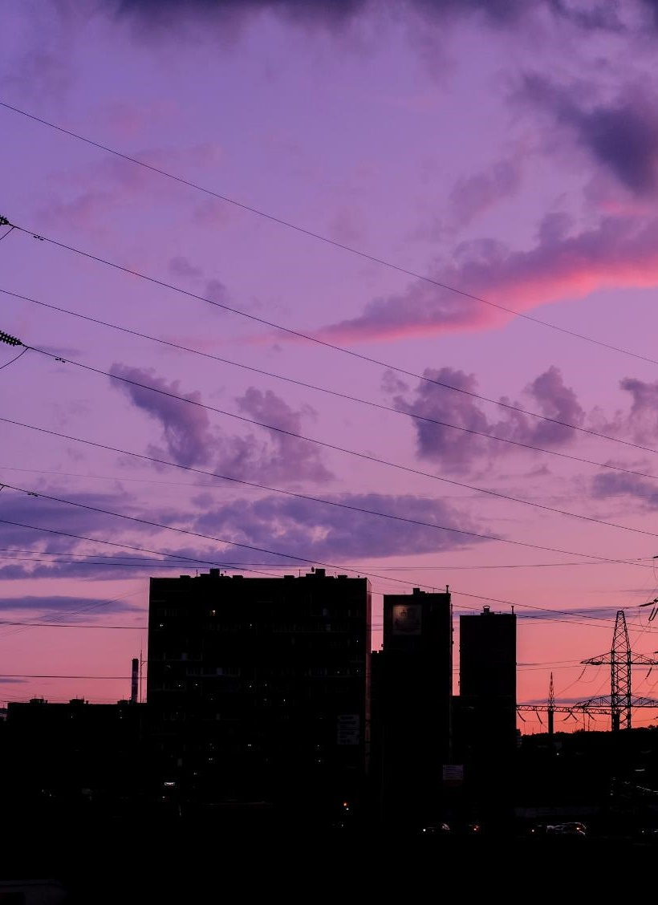
Stromausfall
Stromausfälle können zu Unterbrechungen der Geschäftstätigkeit führen und jederzeit eintreten. Infrastrukturprüfungen und Notfallprotokolle können die Kontinuität des Geschäftsbetriebs gewährleisten, wenn dieser Fall eintritt. Elektrische Energie ist eine der wichtigsten Ressourcen, die es zu schützen gilt, wenn es um kritische Infrastrukturen geht. Ein Stromausfall ist etwas, mit dem praktisch jedes Unternehmen irgendwann konfrontiert werden könnte - und die Folgen können katastrophal sein.
Ein Plan zur Aufrechterhaltung des Geschäftsbetriebs bei Stromausfällen muss in den Protokollen einer Organisation zur Reaktion auf Zwischenfälle enthalten sein. Zusätzlich verringern verschiedene Maßnahmen die Auftretenswahrscheinlichkeit von Stromausfällen, z. B. Tests der Infrastruktur und Sicherstellung eines ausreichenden Zugangs zur Notstromversorgung.

Slide 69
Minimierung von Betriebsunterbrechungen durch Stromausfälle
Pläne für Geschäftskontinuität und Notfallwiederherstellung (Business Continuity and Disaster Recovery, BCDR) sowie Pläne für die Widerstandsfähigkeit von Organisationen umfassen in der Regel Strategien für die Reaktion auf Stromausfälle und die erforderlichen Ressourcen. Dazu gehören lokale Notstromsysteme, Ersatzstromversorgungen für Geräte, Ersatzstromkabel, Stromanschlüsse und Ersatzstromsteckdosen.
Die Stromschutzeinrichtungen der Gebäudeinfrastruktur sollten regelmäßig
inspiziert werden , einschließlich der folgenden:
Blitzableiter
Spannungsregler
Überspannungsableiter
Kabelführung in vertikalen und horizontalen Kabelkanälen und Kabelwegen
diverse Stromkabelverlegungen in das Gebäude
Versorgung durch zwei verschiedene Umspannwerke des Energieversorgers

Slide 70
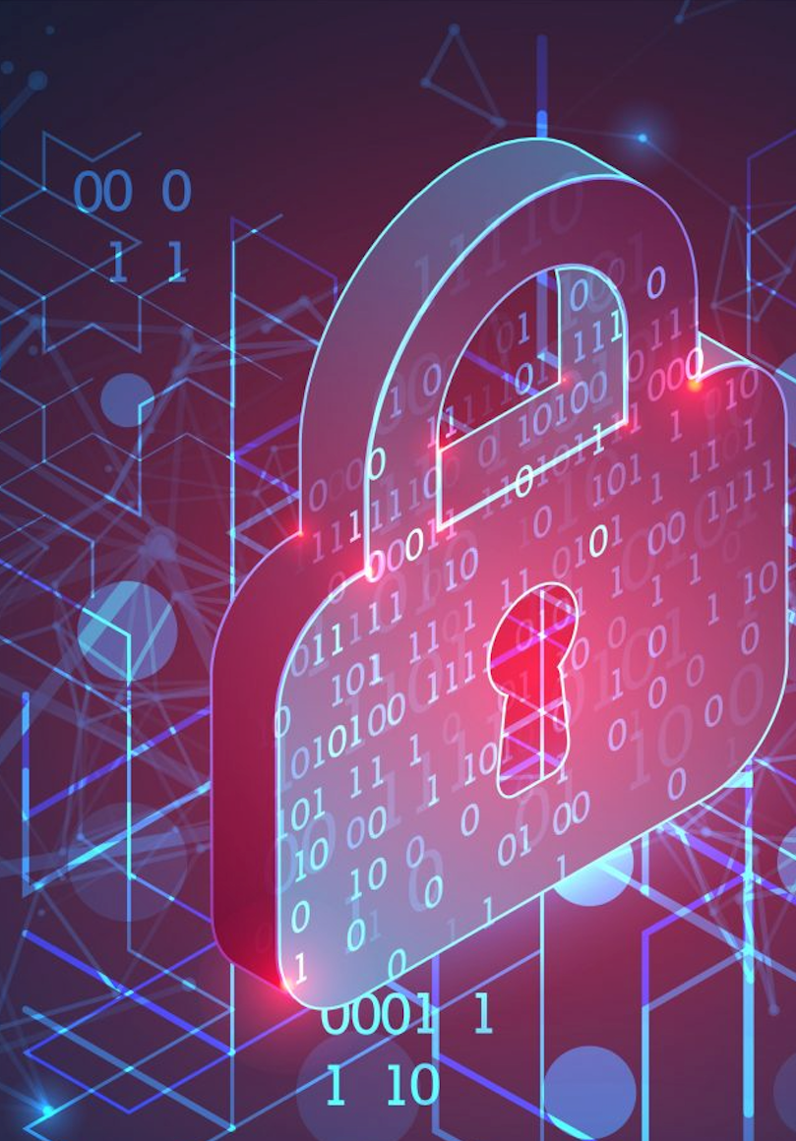
Cyber-Sicherheit
Auswirkungen eines Cyberangriffs auf ein Unternehmen
Ein erfolgreicher Cyberangriff kann dem Unternehmen großen Schaden zufügen. Er kann sich sowohl auf den Gewinn als auch auf das Ansehen des Unternehmens und das Vertrauen der Verbraucher:innen auswirken. Die Auswirkungen einer Sicherheitsverletzung lassen sich im Großen und Ganzen in drei Kategorien einteilen:
finanziell, rufschädigend und rechtlich

Slide 71
Cyberkriminalität - externe Betrugsbedrohung Nummer 1
Die PwC-Umfrage "Global Economic Crime and Fraud Survey", an der 1 296 Führungskräfte aus 53 Ländern teilnahmen, befasst sich mit der Bedrohung und den Kosten von Betrug sowie der Frage, wie Unternehmen bessere Gegenmaßnahmen entwickeln können.
Die Studie ergab, dass
die Hälfte der Unternehmen in den letzten zwei Jahren mit Betrug oder Finanzkriminalität zu tun hatte
70 % der Unternehmen, die mit Betrug konfrontiert waren, angaben, dass es infolge der durch COVID-19 verursachten Störungen zu neuen Betrugsfällen kam
die Angriffe immer raffinierter und häufiger werden, weshalb externe Betrüger ein größeres Risiko für Unternehmen darstellen als früher
Schnelle Verlagerung
In der diesjährigen Umfrage überholte die Cyberkriminalität den Kundenbetrug als häufigste Form des Betrugs durch externe Täter:innen, wobei allerdings die rasche Umstellung auf die Digitalisierung in den letzten zwei Jahren das Risiko insgesamt erhöht hat. Die meisten Cyberangriffe gab es in der Technologie-, Medien- und Telekommunikationsbranche, wo zwei Drittel der Befragten angaben, in irgendeiner Form von Betrug betroffen gewesen zu sein. Die Unternehmen verzeichneten einen Anstieg von Ransomware und Phishing-Angriffen.
Quelle: Cybercrime tops list of external fraud threats faced by businesses globally - PwC – The Irish Times

Slide 72
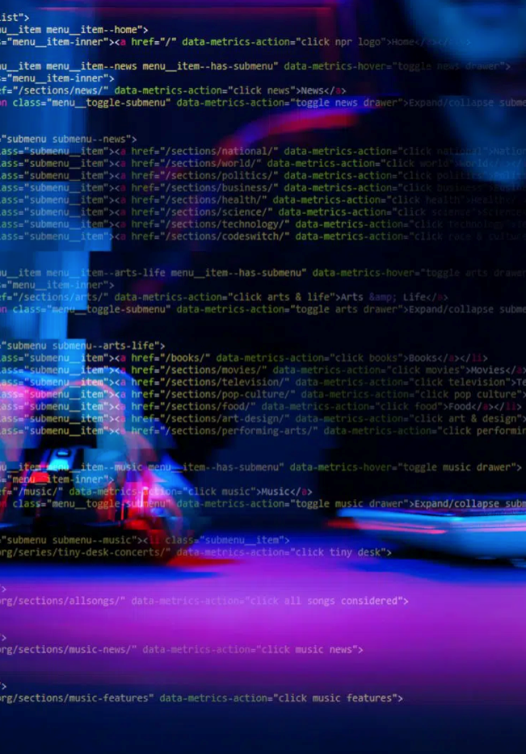
Wirtschaftliche Folgen von
Cyberangriffen
Cyberangriffe führen oft zu einem erheblichen finanziellen Verlust:
Diebstahl von Unternehmensinformationen
Diebstahl von Finanzdaten (z. B. Bank- oder Zahlungskartendaten)
Diebstahl von Geld
Unterbrechung des Handels (d. h. Verhindern, dass Transaktionen online durchgeführt warden können)
Verlust von Geschäft oder Vertrag
Bei der Bewältigung entstehen den Unternehmen in der Regel auch Kosten für die Reparatur der betroffenen Systeme, Netzwerke und Geräte

Slide 73
Bewährte Verfahren zur Verbesserung der Cybersicherheit in kleinen Unternehmen
01
Mitarbeiter:innen ausbilden
02
Sichere Passwortpraktiken einführen
03
Sicherstellen, dass die richtigen Partner:innen und Plattformen vorhanden sind
04
Sichern der Hardware
05
Regelmäßige Sicherung aller Daten

Slide 74

01
Mitarbeiter:innen ausbilden
Da Cyberkriminelle ihre Methoden weiterentwickeln und immer geschickter werden, ist es wichtig, dass Sie Ihre Mitarbeiter:innen fortlaufend über dieses Thema informieren. Je mehr diese über Cyberangriffe und den Schutz Ihrer Daten wissen, desto sicherer wird Ihr Unternehmen sein.
Versenden Sie regelmäßig Ermahnungen, keine Anhänge zu öffnen oder auf Links in E-Mails von Personen zu klicken, die sie nicht kennen oder erwarten, erläutern Sie Verfahren zur Verschlüsselung persönlicher oder sensibler Daten. Schulen Sie Ihre Mitarbeiter:innen auch darin, eilige und unerwartete Zahlungsaufforderungen nachzuprüfen - eine häufige Masche der Betrüger:innen.

Slide 75

02
Sichere Passwortpraktiken einführen
Viele Datenschutzverletzungen sind auf schwache, gestohlene oder verlorene Passwörter zurückzuführen. In der heutigen Welt, in der man auch von seinen eigenen Geräten aus arbeitet, ist es von entscheidender Bedeutung, dass alle Geräte der Mitarbeiter:innen, die auf das Unternehmensnetzwerk zugreifen, durch Passwörter geschützt sind. Lassen Sie die Mitarbeite:innen ihre Passwörter regelmäßig ändern, indem Sie sie automatisch alle 60 bis 90 Tage dazu auffordern.

Slide 76

03
Stellen Sie sicher, dass Sie die richtigen Partner:innen und Plattformen haben
Ihre Cybersicherheit ist nur so gut wie die Sicherheit der Plattformen und Partner:innen, von denen Ihr Unternehmen abhängt.
Prüfen Sie folgende Punkte:
Haben Sie eine Web Application Firewall (WAF) eingerichtet, um Ihre Website zu schützen?
Ist Ihre E-Commerce-Plattform Payment Card Industry Data Security Standards (PCI-DSS) Level 1-konform? Das schützt Sie vor Verstößen gegen die digitale Datensicherheit in Ihrem gesamten Zahlungsnetzwerk, nicht nur bei einer einzelnen Karte.
Verfügt Ihr Website-Hosting-Unternehmen über Mitarbeiter:innen, die regelmäßig Sicherheitslücken beheben, um die Wahrscheinlichkeit von Angriffen zu verringern?
Vergewissern Sie sich, dass auf jedem Firmencomputer eine Antiviren-Software installiert ist. Auch nach einer Schulung der Mitarbeiter:innen zur Erkennung von Phishing-E-Mails können sie noch anfällig sein.

Slide 77
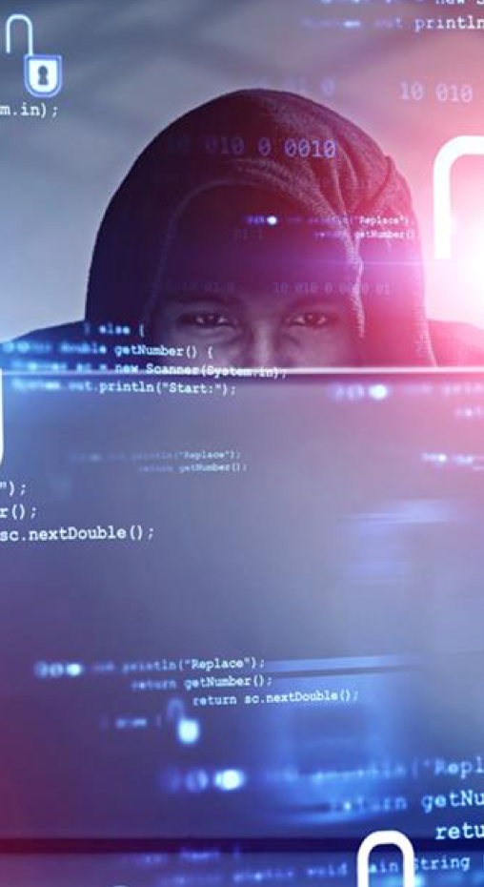
04
Sichern Sie Ihre Hardware
Datenpannen können auch durch den Diebstahl von physischem Eigentum verursacht werden. Wenn Ihre Server, Laptops, Handys oder andere elektronische Geräte nicht gesichert sind und leicht gestohlen werden können, gehen Sie ein großes Risiko ein.
Sicherheitskameras und Alarmanlagen sind hilfreich, aber das Verwahren von Computern und Servern in abschließbaren Schränken bei Nichtbenutzung ist noch hilfreicher. Ganz gleich, ob Ihre Mitarbeiter:innen von zu Hause aus, in einem Coworking Space oder in einem herkömmlichen Büro arbeiten: stellen Sie sicher, dass sie wissen, wie sie ihre Unternehmensausrüstung schützen können.

Slide 78

05
Sichern Sie regelmäßig alle Daten
Ganz gleich, wie wachsam Sie bei Ihren Cybersicherheitsstrategien sind, es kann immer noch zu Datenschutzverletzungen kommen.
Die wichtigsten Informationen, die gesichert werden müssen, sind:
Datenbanken
Finanzdaten
Personalakten
Debitoren-/Kreditorenakten
Sichern Sie auch alle auf einem Online-Laufwerk gespeicherten Daten und überprüfen Sie regelmäßig, ob die Sicherung ordnungsgemäß funktioniert. Ihre Versicherungsgesellschaft bietet möglicherweise auch Cyber-Beratungs- und Risikomanagementdienste an. Wenden Sie sich also an Ihre:n Vertreter:in, wenn Sie Ihren Cyber-Versicherungsschutz auswählen. Sie können auch externe Expert:innen mit der Risikobewertung beauftragen!

Slide 79
06
Kraftstoff-Krise

Slide 80

Der hohe Preis der Abhängigkeit Europas von fossilen Brennstoffen
Die EU erlebt derzeit eine der schlimmsten Kraftstoffkrisen seit Menschengedenken. Der Anstieg der Energiepreise ist vor allem auf fossile Brennstoffe, insbesondere Öl und Gas, zurückzuführen. Die EZB spricht von einer "Fossilflation". Unternehmen haben davor gewarnt, dass aufgrund der steigenden Kraftstoffpreise eine echte Wirtschaftskrise droht. Der unaufhaltsame Anstieg der Kraftstoffpreise belastet die Wirtschaft massiv und gefährdet Arbeitsplätze, Wachstum und Wohlstand. Der Anstieg der Kraftstoffpreise wird sich auf die Kosten für Transport, Heizung und Materialien auswirken. Eine Lohn-Preis-Spirale ist bereits in Gang gesetzt.
“Der Schlüssel ist Energie, Energie, Energie. Wir haben eine Energiekrise, seien wir ehrlich, die Strompreise sind zehnmal so hoch wie vor COVID, das ist ein Schock für das System. “
Thomas Costerg, leitender Wirtschaftswissenschaftler bei Pictet Wealth Management
Die Inflation wurde in erster Linie durch die steigenden Energiepreise angetrieben, die mehr als 50 % des Anstiegs der Verbraucherpreise ausmachen.

Slide 81

Konflikte und Inflation beeinflussen die Lieferketten
Russland ist der zweitgrößte Erdöl- und Erdgasproduzent der Welt und versorgt einen Großteil der Welt mit Energie. Die EU, die 40 % ihres Erdgases und 25 % ihres Erdöls aus Russland und Asien bezieht, sind auf deren Versorgung angewiesen.
Die Ölpreise sind angesichts der Unsicherheit, ausgelöst durch den Konflikt zwischen Russland und der Ukraine, dramatisch gestiegen. Die Ölpreise sind so hoch wie seit fast einem Jahrzehnt nicht mehr. Ein längerer Konflikt in Osteuropa könnte den Anstieg der Rohölpreise noch verstärken.
Aufgrund des Konflikts zwischen Russland und der Ukraine werden russische petrochemische Produkte mit Sanktionen belegt, was wiederum zu einem Anstieg der Marktpreise führt. Die Lieferketten müssen um alternative Lieferpunkte herum neu konfiguriert werden, an denen die Produktion noch rentabel ist.

Slide 82

Wie sieht Ihr Aktionsplan aus?
Da globale Störungen allgegenwärtig sind, war es noch nie so wichtig wie heute, die Lieferkette im Griff zu haben und eine durchgängige Transparenz zu gewährleisten. Die Erstellung eines mittelfristigen Plans und die frühzeitige Erkennung möglicher Probleme ermöglichen es Ihnen, Ihre Lieferkette zu planen, schneller zu reagieren und Entscheidungen auf der Grundlage von Daten und nicht von Zeit zu treffen.
Die steigende Inflation zwingt die Unternehmen, aus ihren Gewohnheiten auszubrechen. Welche Maßnahmen kann Ihr Unternehmen ergreifen, um diese Herausforderungen zu bewältigen?
Die Beschleunigung der Energiewende durch Investitionen in Energieeffizienzmaßnahmen und in erneuerbare Energien ist die wirksamste politische Lösung für den derzeitigen Inflationsschub. Wenn es uns ernst damit ist, die Klimaziele für 2030 und 2050 zu erreichen, ist eine massive Mobilisierung von grünen Investitionen erforderlich.

Slide 83
07
Ansätze zur Unterstützung in Krisenfällen

Slide 84
Welche Strategie bei der Bewältigung einer externen Krise angewandt wird, hängt von der jeweiligen Geschäftstätigkeit, den Vermögenswerten und den Bedürfnissen ab.
Es gibt jedoch einige zentrale Phasen, die jedes Unternehmen bei der Entwicklung eines externen Krisenvorsorgeplans berücksichtigen sollte.
Business-Impact-Analyse (BIA)
Pläne für unvorhergesehene Ereignisse / Notfallpläne
Kontinuitätspläne

Slide 85
Business-Impact-Analyse (BIA)
Bevor Sie mit der Erstellung des eigentlichen Plans beginnen, müssen Sie zunächst eine Analyse der Auswirkungen auf das Unternehmen durchführen. Bei einer BIA geht es darum, die Auswirkungen verschiedener Szenarien auf ein Unternehmen zu antizipieren, z. B. Umsatzeinbußen oder erhöhte Ausgaben im Falle einer Naturkatastrophe. Auf diese Weise erhalten Sie die grundlegenden Daten, die Sie für die Erstellung Ihres Bereitschaftsplans für Naturkatastrophen benötigen.
Es gibt viele Möglichkeiten, eine Business-Impact-Analyse durchzuführen, aber ein guter Anfang ist ein einfacher BIA-Fragebogen. Für größere Unternehmen mit komplexeren Abläufen stellt eine BIA natürlich eine stärkere Herausforderung dar, da sie mehr Faktoren berücksichtigen und eine größere Anzahl von Insider:innen um die notwendigen Informationen bitten müssen.

Slide 86
Pläne für unvorhergesehene Ereignisse
Ein Notfallplan ist ein Plan für die Dauer eines ungewöhnlichen Ereignisses, z. B. einer Naturkatastrophe. Dieser Plan enthält Schritte, die unternommen werden, wenn das Ereignis eintritt, sowie die Zuweisung von Ressourcen für diese Möglichkeit.
Beispiele für Notfallpläne sind:
Planung von Evakuierungsrouten
Installation von Notfallausrüstung
Investitionen in Reservestromquellen
Planung eines angepassten Betriebs für den Fall, dass Arbeitskräfte ausfallen
Abschließen einer Versicherung, die den möglichen Verlust oder die Beschädigung von Inventar oder Eigentum abdeckt
Entwicklung von Fernarbeitsoptionen für den Fall, dass der physische Standort gefährdet ist

Slide 87
Kontinuitätspläne
Ein Kontinuitätsplan ist ein Plan, der die Maßnahmen berücksichtigt, die ergriffen werden müssen, damit ein Unternehmen nach einem außergewöhnlichen Ereignis seinen Betrieb so effizient wie möglich wieder aufnehmen kann.
Beispiele für Maßnahmen des Kontinuitätsplans sind:
Zuweisung zusätzlicher Mittel für Dinge wie Noturlaub, Reparaturen und die Auffüllung von Lagerbeständen
Aufbau von Beziehungen zu einer Vielzahl anderer Unternehmen und Zulieferer:innen, um die Wiederherstellung von Lieferungen und Geschäftsabläufen zu beschleunigen
Entwicklung von Fernarbeitsoptionen für den Fall, dass der physische Standort gefährdet bleibt
Vorbereitung von alternativen Transportmöglichkeiten für Waren

Slide 88
Naturkatastrophe
Einige Maßnahmen, die in einen Krisenkommunikationsplan aufgenommen werden können, sind:
Identifizierung des Krisenkommunikationsteams
Investition in die Ausbildung von Sprecher:innen für das Krisenkommunikationsteam
Einrichten eines Benachrichtigungssystems
Erstellung von Betriebsabrechnungen
Einfacher Zugang zum Meldesystem und zu Kontaktinformationen
Im Falle einer Naturkatastrophe sollte ein Unternehmen idealerweise darauf vorbereitet sein, interessierten Parteien wie Verbraucher:innen, Interessen-gruppen, Mitarbeiter:innen, Gemeinde-mitgliedern und Regierungs-vertreter:innen Informationen und Aktualisierungen zukommen zu lassen.
Diese Informationen können von einem Zeitplan für die voraussichtliche Wiederherstellung der Arbeitsleistung bis hin zu einer Bestandsaufnahme der verlorenen Produkte reichen.

Slide 89
Hilfe und Unterstützung für Mitarbeiter:innen
01
Bereitstellung von Transportmitteln
Bereitstellung direkter finanzieller Unterstützung
Möglichkeiten zur Fernarbeit anbieten
Mehr Flexibilität bei den Arbeitszeiten
Anbieten von Lohnfortzahlung trotz Ausfall
Ausweitung des Zugangs zur medizinischen Versorgung
Ausweitung des Zugangs zur Beratung
Angebot von Betreuungspaketen
Bieten Sie Ihre Räumlichkeiten als Möglichkeit an, um Schutz zu suchen
02
Im Falle einer Krise, die von außen verursacht wird, können Ihre Mitarbeiter:innen auf vielfältige Weise beeinträchtigt werden, z. B. durch den Verlust von Arbeitsstunden, den Verlust von persönlichem Eigentum und emotionale Traumata. Indem Sie sich während einer solchen Krise um Ihre Mitarbeiter:innen kümmern, ermöglichen Sie es ihnen, ihre Arbeit langfristig besser zu erledigen, ihre Loyalität zu gewinnen und der Öffentlichkeit ein ethisches Geschäftsverhalten zu demonstrieren. Zu den Optionen für die Unterstützung Ihrer Mitarbeiter:innen während einer externen Krise gehören:
03
04
05
06
07
08
09

Slide 90
Gefahrenabwehr
01
Strukturelle Verbesserungen
Anpassungen auf der Grundlage professioneller Gefährdungsbeurteilungen
Aktualisierungen der Erreichbarkeit
Mitarbeiterschulung für Notfallmaßnahmen
Anpassungen vor Ort auf der Grundlage von Regierungsempfehlungen zur Gefahren-abwehr in Krisen und Katastrophen
Unter Gefahrenabwehr versteht man Maßnahmen zur Beseitigung von Gefahren oder zur Verringerung der durch sie verursachten Schäden, insbesondere in einem bestimmten Szenario wie einer Naturkatastrophe. Maßnahmen zur Gefahrenabwehr für ein Unternehmen können folgende Schritte umfassen:
02
03
04
05

Slide 91
Priorisierung der Risiken
Die Festlegung von Risikoprioritäten ist wichtig, weil sie Ihnen ermöglichen, zu bestimmen wie viel Ihres Ressourcenpools für jedes potenzielle Risiko eingesetzt werden sollte.
Ein Unternehmen in der Türkei, Griechenland, Albanien, Italien oder Rumänien sollte beispielsweise einen großen Teil seiner Ressourcen für die Erdbebenbekämpfung bereitstellen (dies sind Länder mit der höchsten Gefährdung in Europa), wird aber wahrscheinlich nicht wesentlich von den Vorkehrungen für Hurrikanes profitieren. Im Gegensatz dazu sollte ein Unternehmen in Westdeutschland wahrscheinlich in einen Reaktionsplan bei Überschwemmungen investieren, wird aber wahrscheinlich nicht wesentlich von Erdbeben-vorbereitungen profitieren.
Ein weiteres Beispiel: Ein Finanzdienstleistungs-unternehmen wäre gut beraten, massiv in IT-Notfallpläne zu investieren, während es nur wenige physische Produkte besitzt, die beschädigt werden könnten. Ein Möbelhaus hingegen wäre gut beraten, Maßnahmen zum Schutz seines physischen Inventars zu ergreifen.
Kurz gesagt, es ist zwar wichtig, sich abzusichern, aber Sie sollten die Risiken auf der Grundlage der Wahrscheinlichkeit und der Auswirkungen auf Ihr Unternehmen nach Prioritäten ordnen. Der Einsatz von Datenanalysesystemen zur Berücksichtigung von Umwelt-, Gesundheits- und Sicherheitsrisiken kann eine strukturierte Sicht auf die Risiken und deren Priorisierung für jedes Unternehmen bieten.

Slide 92

Risikomanagement
Ein Risikomanagementplan identifiziert, analysiert, priorisiert und überwacht Risiken. Es werden Protokolle festgelegt, um diese Risiken im Bedarfsfall anzugehen.
Ein Risikomanagementplan sollte ein lebendiges Dokument sein, das Risiken immer wieder neu bewertet, dynamische Datenanalysen liefert und die vorgeschriebenen Strategien laufend anpasst.

Slide 93
Um einen wirksamen Risikomanagementplan für externe Krisenrisiken zu entwickeln, sollten Sie die folgenden Schritte unternehmen:
Risikomanagement
01
Benennen Sie ein Risikomanagement-Team.
Identifizieren Sie Risiken.
Priorisieren Sie die Risiken.
Bestimmen Sie, wer von welchen Ereignissen betroffen sein wird.
Erwerben Sie Risikomanagement-Informationssysteme und Risikoanalyse-software. Verarbeiten und verwalten Sie diese Daten fortlaufend.
06
Analysieren Sie kontinuierlich die relevanten Daten, um sicherzustellen, dass alle Prozesse und Pläne angemessen und auf dem neusten Stand sind.
Antizipieren Sie mögliche Verluste.
Erstellen Sie ein leicht zugängliches Dokument, in dem der Plan beschrieben wird.
Stellen Sie jedes Risiko, dessen potenzielle Schäden, die Protokolle zur Vermeidung und zur Reaktion auf diese Risiken klar dar.
Überprüfen und aktualisieren Sie Ihren Risikomanagementplan regelmäßig.
02
03
07
04
08
05
09
10

Slide 94
Nächstes Kapitel: Modul 3
EINE KRISE, DIE AUF INTERNE FAKTOREN ZURÜCKZUFÜHREN IST
www.facebook.com/SECure.ErasmusProject
www.twitter.com/SECure_Project
www.linkedin.com/company/secure-project/
www. smecrisistoolkit. eu

